Slide 1
疫情对船舶扣押拍卖程序的影响 以及解决方法
2O21
主讲人：王伟圣律师，中国、英国执业律师
广悦律师事务所（WANG JING & GH LAW FIRM）合伙人
全国千名涉外律师人才 (海事海商方向及跨境投资并购方向)、全国涉外律师领军人才

Slide 2
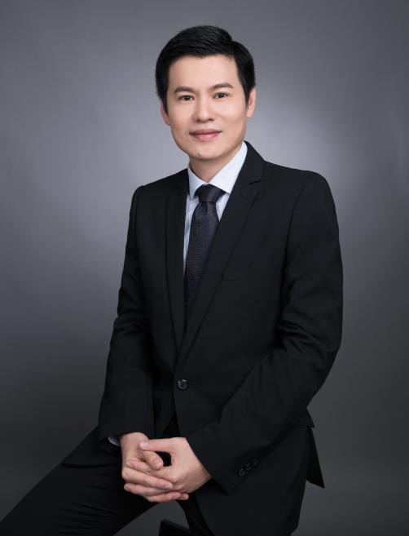
王伟圣律师，原敬海律师事务所海事部合伙人，现为广悦律师事务所（Wang Jing & GH Law Firm）合伙人。王伟圣律师本科毕业于大连海事大学国际海事 / 海商法专业，并在美国杜兰大学(Tulane University) 以杰出成绩(Distinction) 获得海商法硕士学位。王伟圣律师同时具有中国、英国的律师执业资格，熟悉中国和英国法律，是英国皇家特许仲裁员协会的会员。
王伟圣律师主要负责海事、海商 / 海洋工程、保险、金融、国际贸易及信用证、跨境投资以及其他商业纠纷案件。他的客户主要包括保险公司、航运公司、船东互保协会、国际银行及金融机构、大型国企和其他跨国公司。王伟圣律师处理过多起在伦敦国际仲裁院、香港国际仲裁中心、新加坡国际仲裁中心进行的、或由伦敦海事仲裁员协会会员进行的海事、商事仲裁。王伟圣律师与多位从事国际海事仲裁的律师、皇家大律师、仲裁员、船舶建造及融资领域的从业者保持有良好的关系。王伟圣律师是全国千名涉外律师人才 (海事海商方向及跨境投资并购方向)、全国涉外律师领军人才，被广泛公认为海事海商、商事纠纷解决方面的法律专家。
王伟圣 合伙人
中国、英国执业律师

Slide 3
自2020年新冠肺炎疫情爆发以来，中国乃至全球对于严控疫情扩散采取了一系列防控、管制措施，包括延长休假、国家、港口施行封闭、管制措施等。
2021年，后疫情时期下的当前，中国进出口贸易“逆势”大涨，对外贸易以及航运市场均持续向好、表现亮眼。
海关总署最新发布的统计数据显示，2021年1月至5月，中国进出口总值14.76万亿元人民币，同比增长28.2%。
其中，出口8.04万亿元，同比增长30.1%；进口6.72万亿元，同比增长25.9%
航运价格大幅提高、集装箱“一箱难求”、大量船舶滞留港口、海运物流纾困等等新闻层出不穷

Slide 4
疫情之下的海事纠纷增多
航运公司应警惕陷入疫情索赔
许多国家、港口都采取严格、灵活多变的防疫措施，给国际航运增添了许多的风险及不确定因素，外加经济下行带来的财务压力，均大大增加了航运公司的违约风险。
船员索赔
旅客索赔
货物索赔
服务索赔
（包括但不限于仓储、港口、船舶管理、配员代理等等）

Slide 5
关于疫情对船舶扣押拍卖程序的影响
O1
On the Impact of the Outbreak on the Arrest and Auction of Ship

Slide 6
A
B
船员更换、遣返难
耗时长
船舶检验、评估难
耗时长
C
D
竞拍者少
流拍风险高
看管、维持费用高
现金担保高

Slide 7
关于疫情下船舶扣押拍卖困境的解决方法
O2
On the Impact of the Outbreak on the Arrest and Auction of Ship

Slide 8
A
B
C
加速、简化扣押、拍卖船舶流程
减少看管、维持
费用
允许提前
申请拍卖船舶

Slide 9
关于船舶司法拍卖的法律效力
O3
About the legal effect of Judicial Auction of Ship

Slide 10
船舶在拍卖时不可避免地会有优先权、抵押权等担保物权的存在。假设外籍船舶在中国通过司法拍卖被售出，买受人是否能够、应当如何获取该船舶的清洁所有权？
1. 中国司法出售的生效法律文书在国外能否得到承认？
2. 如得不到船舶登记国的承认，无法在船舶登记过注销所有权登记的情况下，买受人是否能够且应该如何获得所有权？
3. 如果无法转移所有权，对于日后买受人对船舶进行处分时可能产生的权利争议，买受人应当如何主张权利？有关损失应由谁承担？
……
船舶司法拍卖的法律效力
近年来船舶司法出售的情况越来越普遍，而各国对于外国船舶司法出售的国际承认问题存在不同的认识和法律规定，导致船舶在一国被司法出售后在其他国家的承认仍存在着较大的不确定性。

Slide 11
感谢聆听
2O21
主讲人：王伟圣律师，中国、英国执业律师
广悦律师事务所（WANG JING & GH LAW FIRM）合伙人
全国千名涉外律师人才 (海事海商方向及跨境投资并购方向)、全国涉外律师领军人才

